Slide 1



МИНИСТЕРСТВО ПРОСВЕЩЕНИЯ РОССИЙСКОЙ ФЕДЕРАЦИИ
Энциклопедия здоровья
и физической культуры ребенка
Щербак Александр Павлович
кандидат педагогических наук, доцент, заведующий кафедрой физической культуры и безопасности жизнедеятельности ГАУ ДПО ЯО «Институт развития образования», г. Ярославль

Slide 2



МИНИСТЕРСТВО ПРОСВЕЩЕНИЯ РОССИЙСКОЙ ФЕДЕРАЦИИ
Здоровье - состояние физического, психического и социального благополучия человека, при котором отсутствуют заболевания, а также расстройства функций органов и систем организма
Государство признает охрану здоровья детей как одно из важнейших и необходимых условий физического и психического развития детей
Федеральный закон «Об основах охраны здоровья граждан в Российской федерации» (от 21.11.2011 № 323-ФЗ)
Вопросы охраны здоровья обучающихся прописаны в статье 41 федерального закона «Об образовании в Российской Федерации» (от 29.12.2012 № 273-ФЗ).

Slide 3
МИНИСТЕРСТВО ПРОСВЕЩЕНИЯ РОССИЙСКОЙ ФЕДЕРАЦИИ
ФИЗКУЛЬТУРА ???

Slide 4
МИНИСТЕРСТВО ПРОСВЕЩЕНИЯ РОССИЙСКОЙ ФЕДЕРАЦИИ
ФИЗКУЛЬТУРА
ЦЕННОСТИ, НОРМЫ, ЗНАНИЯ
Физ. и инт. способности
ДА
ЗОЖ
СА
ФВ
ФП
ФР

Slide 5

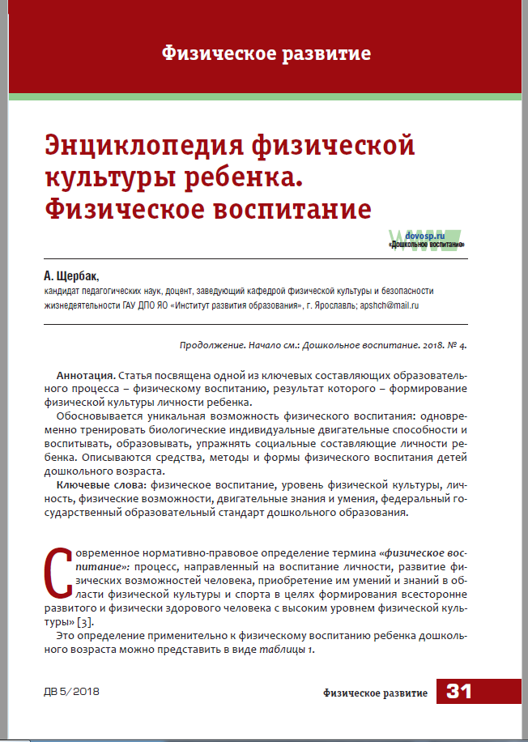
МИНИСТЕРСТВО ПРОСВЕЩЕНИЯ РОССИЙСКОЙ ФЕДЕРАЦИИ

Slide 6

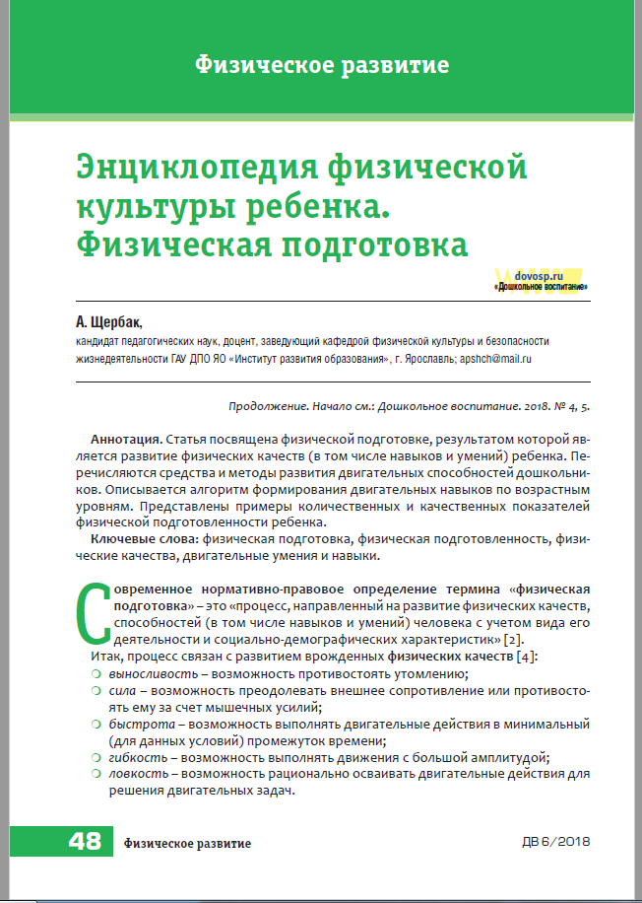
МИНИСТЕРСТВО ПРОСВЕЩЕНИЯ РОССИЙСКОЙ ФЕДЕРАЦИИ

Slide 7


МИНИСТЕРСТВО ПРОСВЕЩЕНИЯ РОССИЙСКОЙ ФЕДЕРАЦИИ

Slide 8

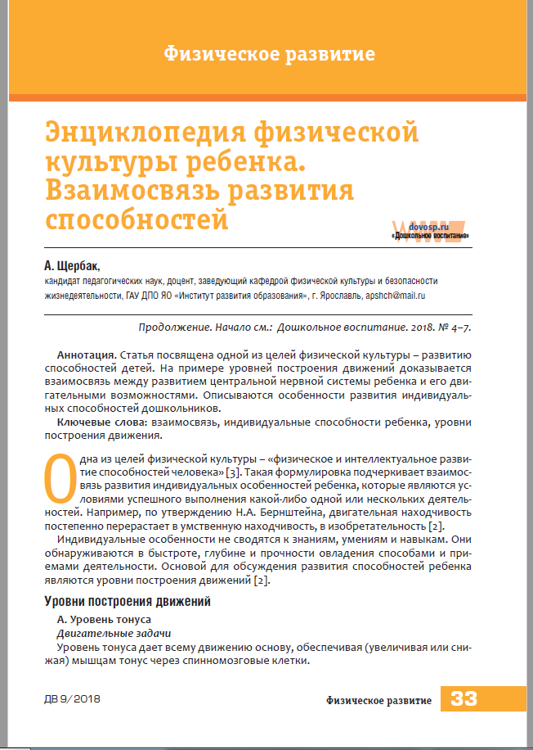
МИНИСТЕРСТВО ПРОСВЕЩЕНИЯ РОССИЙСКОЙ ФЕДЕРАЦИИ

Slide 9

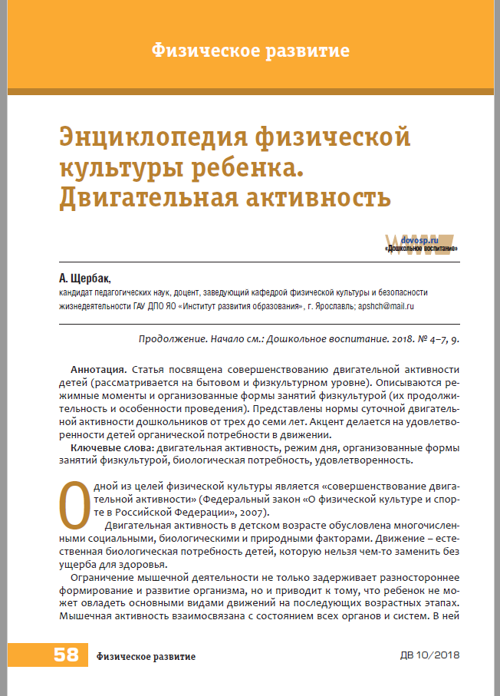
МИНИСТЕРСТВО ПРОСВЕЩЕНИЯ РОССИЙСКОЙ ФЕДЕРАЦИИ

Slide 10

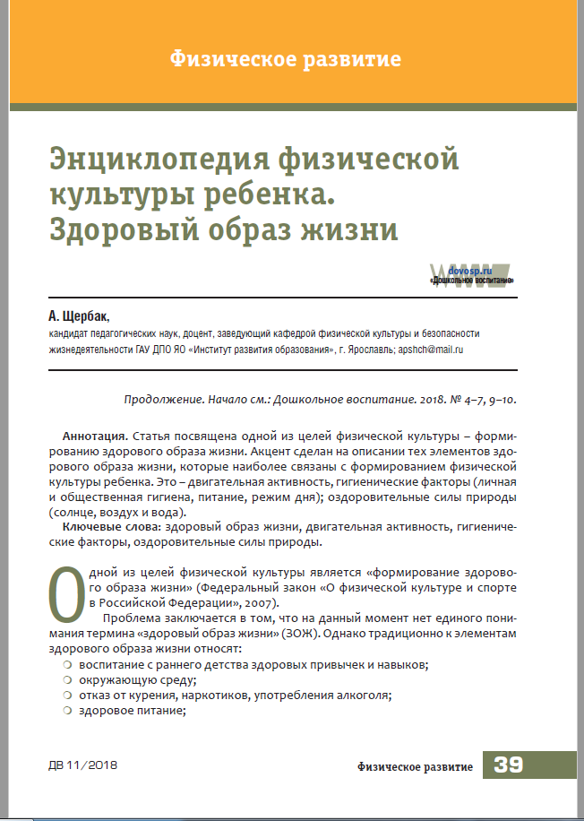
МИНИСТЕРСТВО ПРОСВЕЩЕНИЯ РОССИЙСКОЙ ФЕДЕРАЦИИ

